Slide 1

PHÒNG GD &ĐT LONG BIÊN
TRƯỜNG TIỂU HỌC PHÚC LỢI
CHÀO MỪNG CÁC EM
ĐẾN TIẾT TIẾNG VIỆT

Slide 2


TUẦN 15
TIẾT 6

Slide 3



Slide 4

ǡμếnḑ VΘʸt
ĐọΟɖ Ǻở ǟộΪḑ

Slide 5
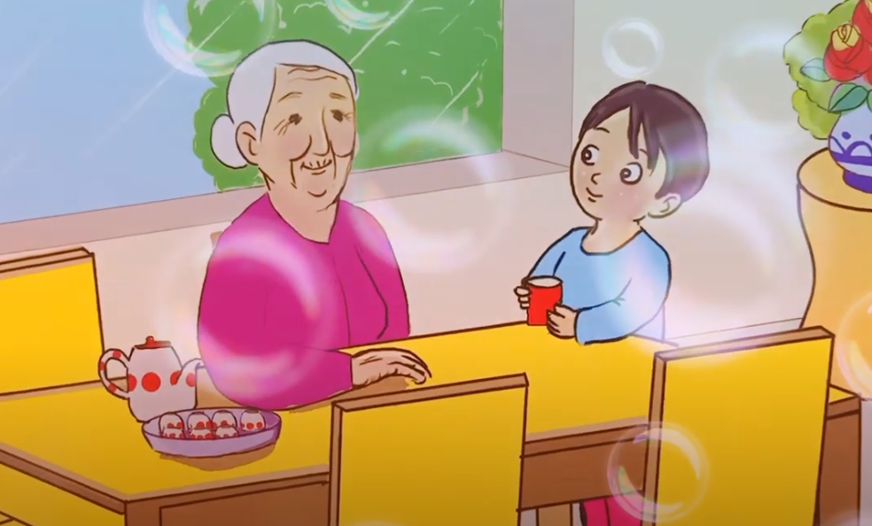
1. Tìm đọc một bài thơ, câu chuyện về tình cảm gia đình.
LẤY TĂM CHO BÀ
Cô giáo dạy cháu về nhà
Ăn xong nhớ lấy cho bà cái tăm
Nhưng bà đã rụng hết răng
Cháu không còn được lấy tăm cho bà
Em đi rót nước bưng ra
Chè thơm hương tỏa khắp nhà vui vui.
(Định Hải)

Slide 6


Những bài thơ, câu chuyện về tình cảm gia đình là:
- Con yêu mẹ của Xuân Quỳnh
- Tập truyện Ngôi nhà nhỏ trên thảo nguyên
- Làm anh của Phan Thị Thanh Nhàn
- Con yêu bố chừng nào,…

Slide 7






Slide 8

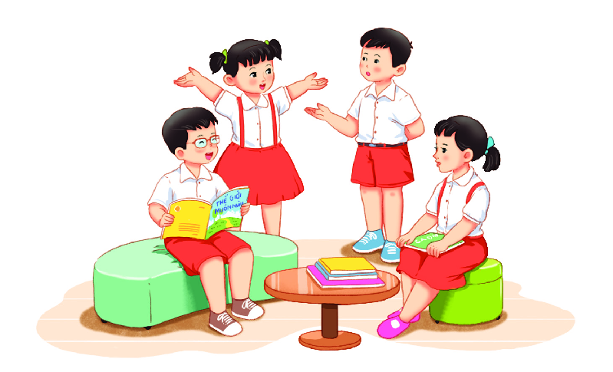
2. Chia sẻ với các bạn cảm xúc của em về bài thơ, câu chuyện đó.
Chị tớ có tập truyện Ngôi nhà nhỏ trên thảo nguyên
Bài thơ Con yêu mẹ của Xuân Quỳnh
hay lắm!
Năm ngoái chúng mình học bài thơ Làm anh
Đó là cuốn Con yêu bố chừng nào.

Slide 9




PHIẾU ĐỌC SÁCH TUẦN 15
1
Tên bài đọc:...........................................................................
2
Tên tác giả:............................................................................
3
Thông tin về bài đọc:
a. Bài đọc nói về:...................................................................................
b. Điều bạn thích nhất ở bài đọc:........................................................

Slide 10
CỦNG CỐ BÀI HỌC

